Slide 1

KHỞI ĐỘNG

Slide 2




ÔNG LÃO
CÂU CÁ
Đến giờ câu cá rồi. Các cháu giúp ông nhé ^^

Slide 3



Câu 1: Đây là con gì?
A. Gà trống
B. Gà mái
C. Con vịt

Slide 4

Câu 2: Đây là con gì?
A. Sư tử
B. Con khỉ
C. Con voi

Slide 5
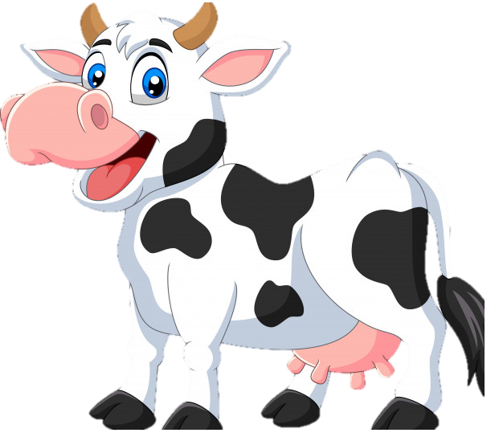
Câu 3: Đây là con gì?
A. Con khỉ
B. Con bò
C. Con cừu

Slide 6
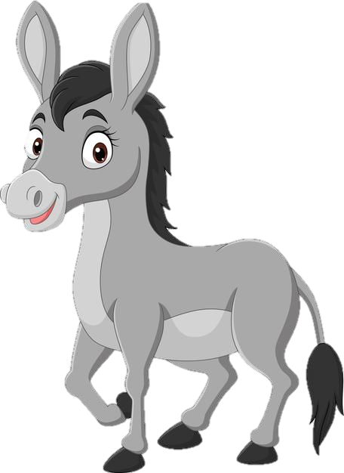
Câu 4: Đây là con gì?
A. Con ngựa
B. Con lừa
C. Con khỉ

Slide 7
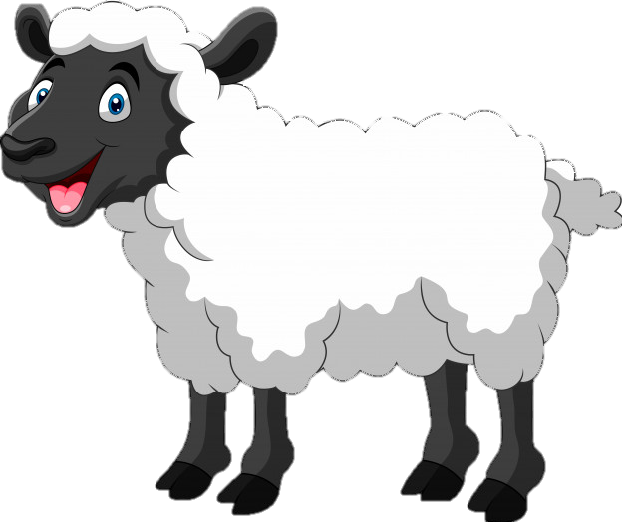
Câu 5: Đây là con gì?
A. Con cừu
B. Con bò
C. Con gà

Slide 8

Câu 6: Đây là con gì?
A. Con rắn
B. Con giun
C. Con lươn

Slide 9

Câu 7: Đây là con gì?
A. Con voi
B. Con hổ
C. Con gấu

Slide 10

Câu 8: Đây là con gì?
A. Con hổ
B. Con heo
C. Con vịt

Slide 11
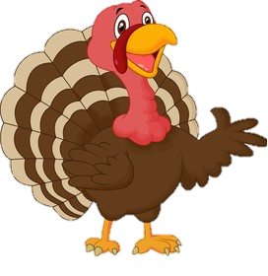
Câu 9: Đây là con gì?
A. Gà trống
B. Gà mái
C. Gà tây

Slide 12

Câu 6: Đây là con gì?
A. Con khỉ
B. Con lừa
C. Con hổ

Slide 13
Ông cảm ơn các cháu giúp ông
câu cá nha!!!

Slide 14
KHÁM PHÁ

Slide 15


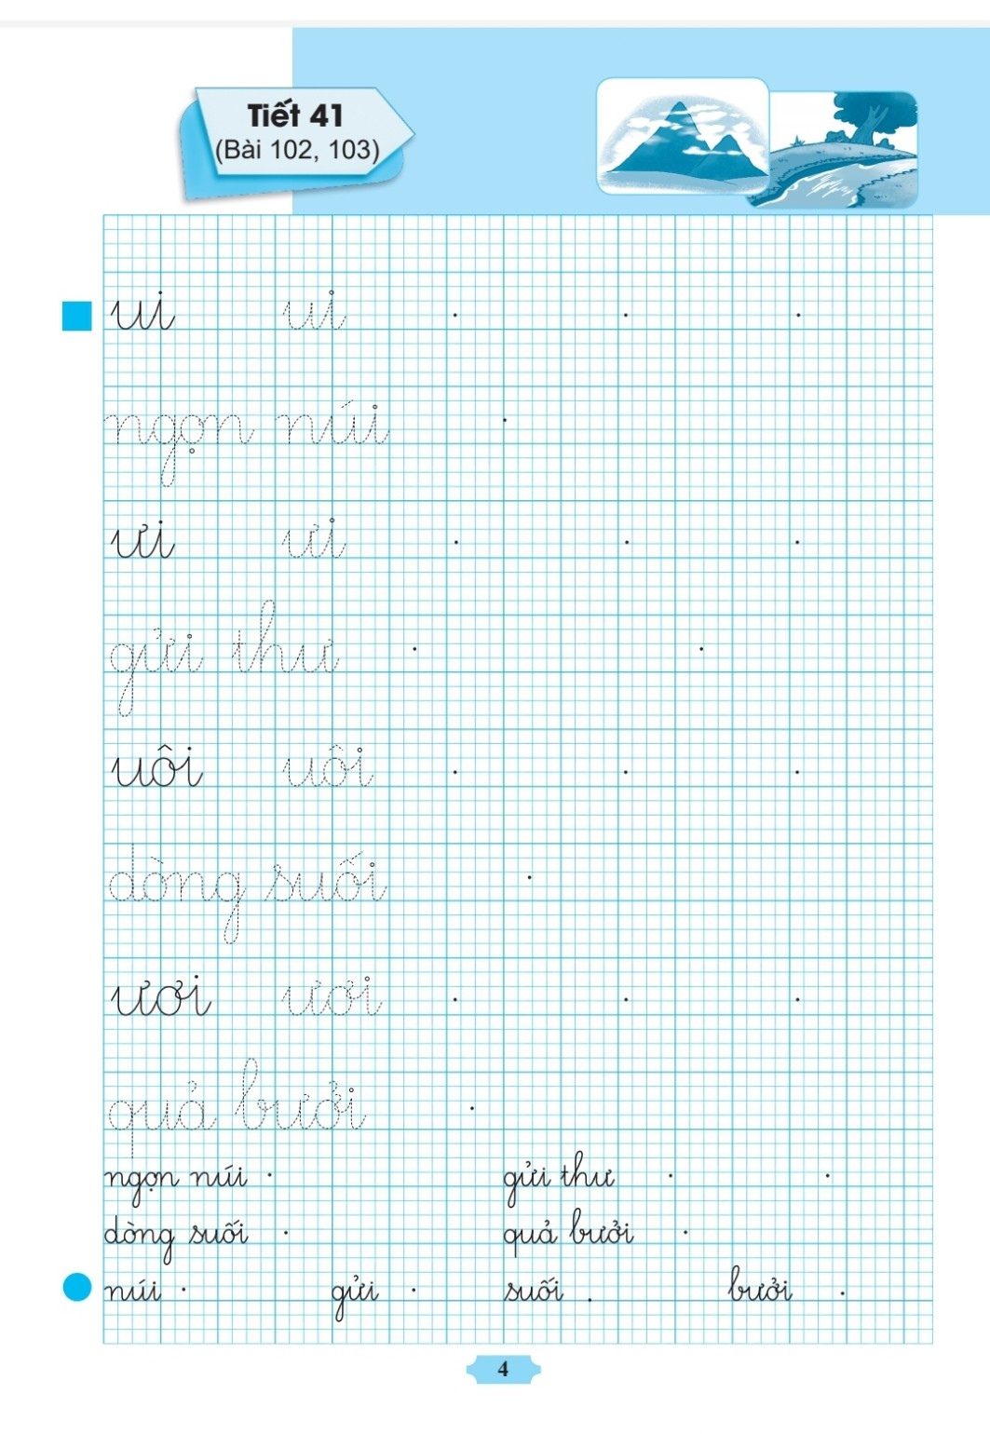

Slide 16
ĐỌC

Slide 17


Slide 18


Slide 19


Slide 20


Slide 21
QUAN SÁT MẪU
Em hãy nêu cách viết và độ cao các con chữ ?
Độ cao 2 li là các con chữ: u, i, n, o.
Độ cao 5 li là các con chữ: g.

Slide 22
QUAN SÁT MẪU
Em hãy nêu cách viết và độ cao các con chữ ?
Độ cao 2 li là các con chữ: ư, i.
Độ cao 3 li là các con chữ: t, độ cao 5 li là con chữ h, g

Slide 23
QUAN SÁT MẪU
Em hãy nêu cách viết và độ cao các con chữ ?
Độ cao 2 li là các con chữ: u, ô, n, i
Độ cao 4 li là các con chữ: d
Độ cao 5 li là các con chữ: g

Slide 24
Em hãy nêu cách viết và độ cao các con chữ ?
Độ cao 2 li là các con chữ: ư, ơ, i, u, a
Độ cao 4 li là các con chữ: q
Độ cao 5 li là các con chữ: b

Slide 25
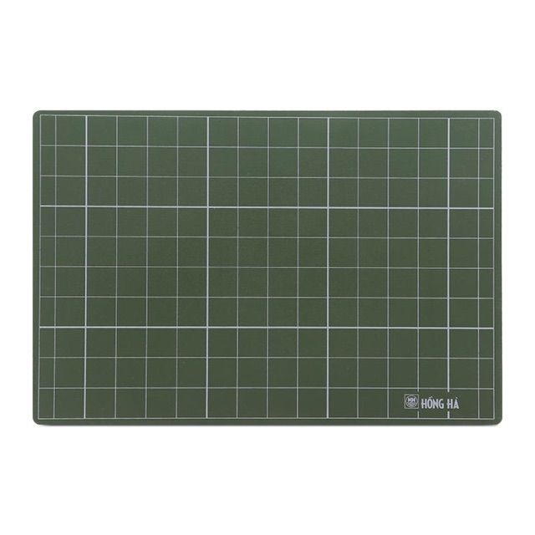
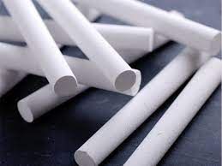
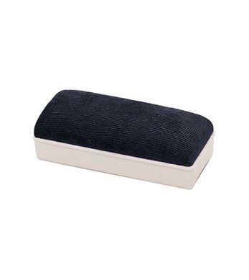
Viết Bảng con

Slide 28
uċ
s
dòng

Slide 30
NGHỈ GIẢI LAO

Slide 31


Slide 32
LUYỆN VIẾT VỞ

Slide 33


